Slide 1
ВУЗ
ВЫПУСКНАЯ КВАЛИФИКАЦИОННАЯ РАБОТА
на тему:
«Радиолокационный параметрический метод обнаружения подповерхностных объектов, типа мин»
Выполнил:
Научный руководитель:

Slide 2
.
  Цель и задачи
Цель – теоретическое и экспериментальное обоснование параметрического радиолокационного метода и возможная реализация поискового комплекса.
Задачи:
Разработка физических основ поиска искусственных объектов на основе параметрического метода радиолокации с применением в качестве модулирующего сигнала поверхностных сейсмических волн Релея;
Оценка энергетических параметров поисковых установок;
Разработка структуры аппаратных средств. Разработать структурную схему реализации параметрического радиолокационного метода.

Slide 3
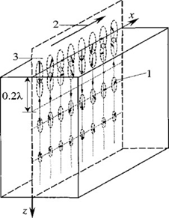
.
  Схематическое изображение траекторий движения частиц грунта по эллиптическим орбитам на разных глубинах при прохождении в среде волны
1- графики изменения амплитуды смещения частиц; 2 – направление распространения волны Релея; 3 – вектор смещения частиц

Slide 4
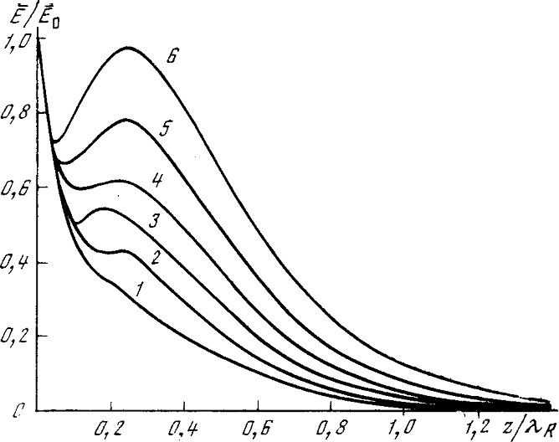
.
  Зависимости средней по времени плотности энергии в релеевской волне от относительной глубины
1–σ=0; 2 – 0,1; 3 – 0,2; 4 – 0,3; 5 – 0,4; 6 – 0,5

Slide 5
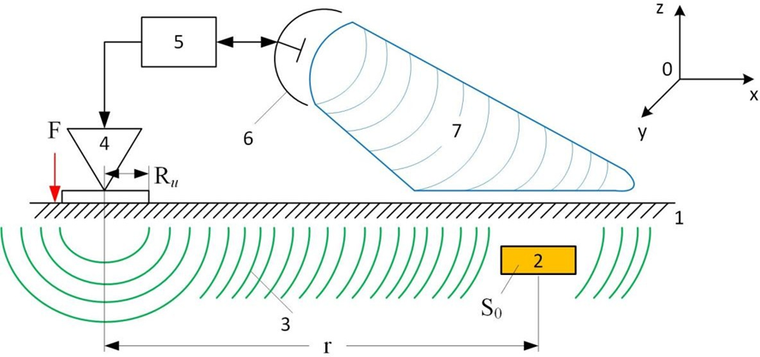
.
  Способ реализации радиолокационного параметрического способа обнаружения подповерхностных объектов

Slide 6
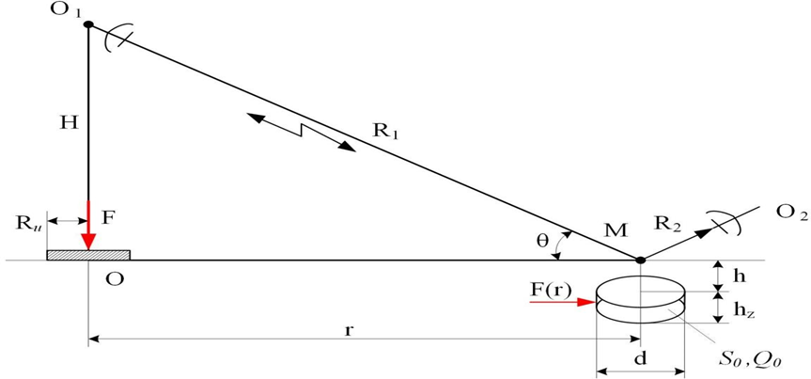
.
  Геометрия расположения радиолокатора в точке Q_1

Slide 7
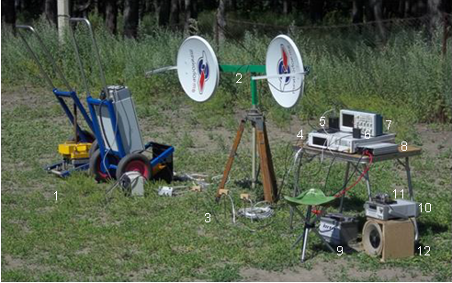
.
  Экспериментальный стенд

Slide 8
.
  Схема эксперимента с использованием радара
1 – объект поиска, 2 – радар, 3 – направление удара по грунту, 4 – анализатор спектра, 5 – грунт, 6 – стойка подвеса радара

Slide 9
.
  Результаты обработки экспериментальных спектров по алгоритму
■ - ∆𝑓𝑜𝑘 - соответствует однородной поверхности Земли;
* - ∆fok – объект исследования на поверхности земли;
•- ∆fok - объект присыпан землей;
- области объектов поиска.

Slide 10
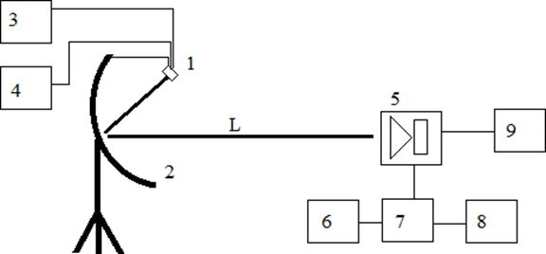
.
  Структурная схема экспериментальной установки
1 – доплер-локатор ДЛ10, 2 – параболическая антенна, 3 – осциллограф, 4 – источник питания ДЛ и перестраиваемый полосовой фильтр (ППФ),
5 – акустический излучатель (АИ), 6 – источник питания PSM-2010, 7 – усилитель мощности, 8 – низкочастотный генератор, 9 – осциллограф, L – расстояние 9м.

Slide 11
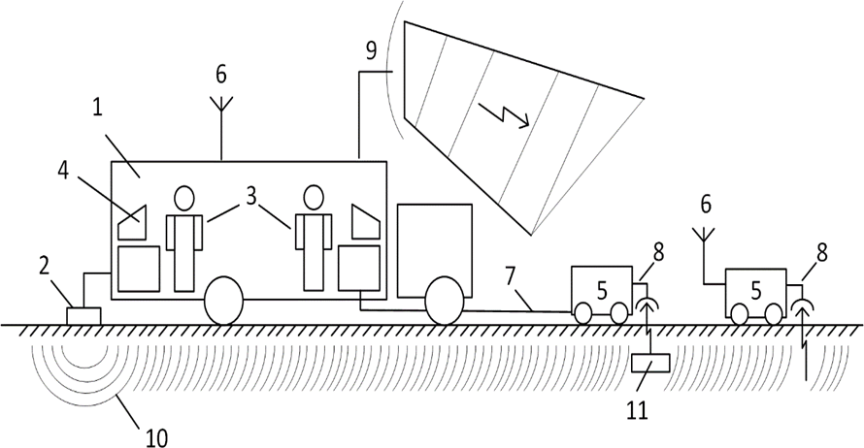
.
  Возможный вариант робототехнического комплекса
1- базовая машина, 2- сейсмический вибратор; 3- операторы БР; 4- пульт управления БР; 5- БР; 6- радиоканал управления БР; 7- проводная линия управления БР; 8- совмещенный сенсорный модуль; 9- антенна бортовой РЛС; 10- сейсмическая волна; 11- объект поиска

Slide 12
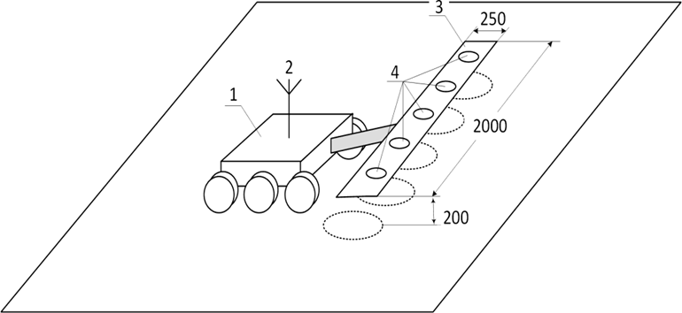
.
  Конструкция блока-робота
1- корпус БР, 2- антенна управляющего радиоканала, 3- рама, 4- антенны параметрического и радиоволнового сенсора

Slide 13
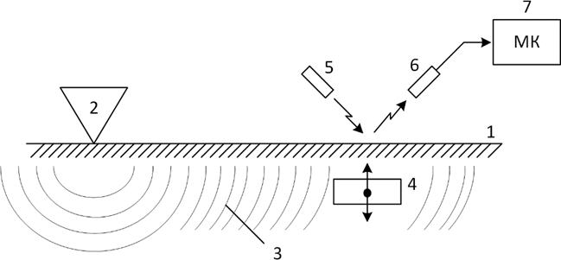
.
  Схема поискового фотопараметрического элемента
1- Поверхность грунта, 2- сейсмоисточник, 3- сейсмическая волна, 4- объект
поиска, 5- ИК источник, 6- ИК приемник, 7- микроконтроллер

Slide 14
БЛАГОДАРЮ ЗА ВНИМАНИЕ!

